Slide 1
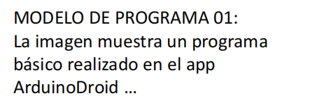
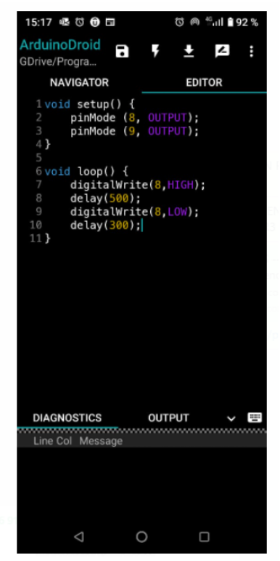
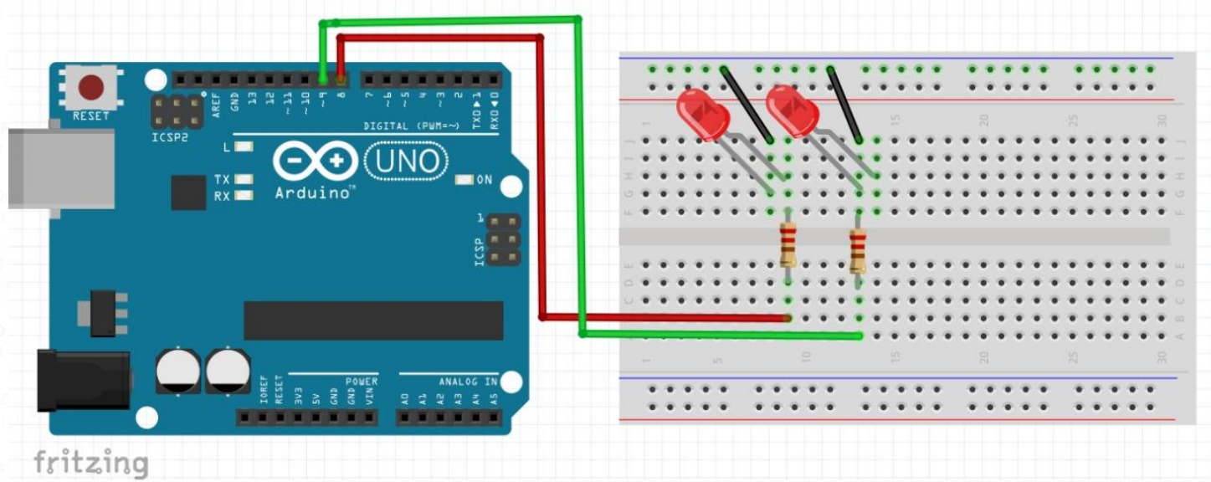
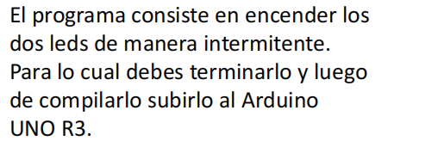
Nombres y Apellidos _________________________________________
Grado y Sección ___________
Práctica
Calificada
01
RETO:
Realizar un programa que cumpla la
tabla de verdad de dos entradas bits.

